Slide 1
ARIAS Jahrestagung
Musterfeststellungsklage und Organhaftung
11.09.2019
Björn Fiedler

Slide 2
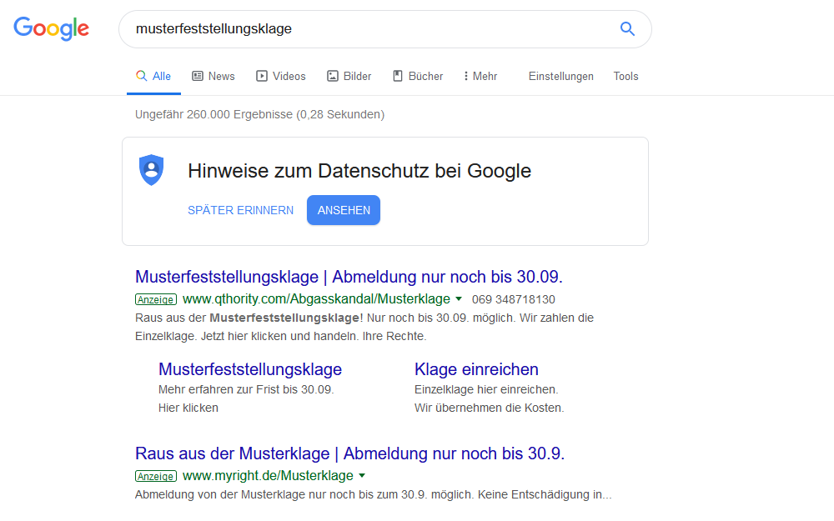

Slide 5
FAZ v. 07.08.2019
VW-Skandal wird zum Albtraum für Richter und Kläger
Von Corinna Budras

Slide 6
Zweck und Zulässigkeitsvoraussetzungen der Musterfeststellungsklage (§§ 606 ff ZPO) / Spannungsverhältnis zwischen deutschem Haftungsregime und Bedürfnis nach einem Instrument zum Umgang mit Masseverfahren
Bekanntmachung und Anmeldung von Ansprüchen (§§ 607, 608 ZPO)
Vergleich und Bindungswirkung des Musterfeststellungsurteils (§§ 611, 613 ZPO)
Verhältnis zu weiteren Rechtsbehelfen für Masseverfahren, insbesondere KapMuG
Fazit / Präventivwirkung der Organhaftung?

Slide 7
I.
Zweck und Zulässigkeitsvoraussetzungen der Musterfeststellungsklage

Slide 8
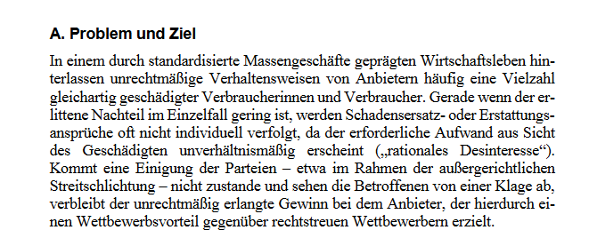
Gesetzesbegründung BT Drucks 19/2439

Slide 9
§ 606 ZPO
Mit der Musterfeststellungsklage können qualifizierte Einrichtungen die Feststellung des Vorliegens oder Nichtvorliegens von tatsächlichen und rechtlichen Voraussetzungen für das Bestehen oder Nichtbestehen von Ansprüchen oder Rechtsverhältnissen (Feststellungsziele) zwischen Verbrauchern und einem Unternehmer begehren.

Slide 10
Qualifizierte Einrichtung
Sinn und Zweck der Regelung?
Dogmatische Einordung?

Slide 11
Eigentlich innerhalb der ZPO systemfremd: Die „qualifizierte Einrichtung“ klagt im eigenen Namen die materiellen Rechte der Verbraucher ein, er erhält also eine Art besonderer Prozessführungsbefugnis (Stadler, in: Musielak/Voit § 606 ZPO Rdnr. 4).
Zweck:
Sicherstellung eine gewissen Größe zur Wahrung von Seriosität und Unabhängigkeit des Klägers (mindestens 10 Verbände als Mitglieder oder 350 natürliche Personen, § 606 Abs. 1 Nr. 1 ZPO).
Keine Berufskläger mit eigenen Interessen, daher keine Gründung zum Zwecke der Klage, Einrichtung muss bereits vier Jahre bestehen und muss schwerpunktmäßig als Berater von Verbrauchern fungieren, § 606 Abs. 1 Nr. 2 und 3 ZPO).
Keine Beeinflussung durch Unternehmen, daher maximal 5 % der finanziellen Mittel durch Zuwendung von Unternehmen (§ 606 Abs. 1 Nr. 5 ZPO).

Slide 12
OLG Stuttgart
6 MK 1/18
Musterfeststellungsurteil
Schutzgemeinschaft für Bankkunden e.V.
./.
Mercedes Benz Bank AG

Slide 13
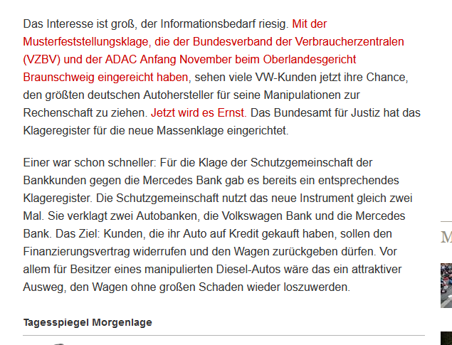
Tagesspiegel v. 28.11.2018 “Info für Verbraucher”

Slide 14
Der Kläger beantragt,
Es wird festgestellt, dass für einen mit der Beklagten (…) abgeschlossenen Verbraucherdarlehensvertrag (…), der mit einem KFZ-Kaufvertrag ein verbundenes Geschäft (…) bildet, die gesetzliche Widerrufsfrist (…) nicht zu laufen beginnt., wenn die Vertragsurkunde eine oder mehrere der folgenden Formulierungen enthält:
Der Kläger (die Schutzgemeinschaft für Bannkunden) hatte die Mitgliederzahl kurz vor Klageerhebung auf über 350 Mitglieder erhöht, wobei dazu insbesondere auch Angehörige der Prozessbevollmächtigten des Klägers gehörten.

Slide 15
Entscheidungsgründe:
Die Klage hat keinen Erfolg. Sie ist bereits unzulässig.
Weder hat der Kläger mindestens 350 natürliche Personen als Mitglieder (1.), noch nimmt der Kläger Verbraucherinteressen weitgehend durch nicht gewerbsmäßig aufklärende und beratende Tätigkeit wahr (2.). Auch lässt sich nicht feststellen, dass der Kläger Musterfeststellungsklagen nicht zum Zwecke der Gewinnerzielung erhebt (3.). Alles Weitere kann damit offen bleiben (4.).

Slide 16
Der Begriff des „Mitglieds“ im Sinne der Nummer 1 der Vorschrift kann nur von Vereinsmitgliedern erfüllt sein, die qua organschaftlicher Rechte in relevanter Weise auf Verhalten und Geschicke des Vereins Einfluss nehmen können, so dass jedenfalls die „Internetmitglieder“ des Klägers im konkreten Fall bei der Zählung unberücksichtigt bleiben müssen.
Der Gesetzgeber (wollte) (…) ausdrücklich verhindern, dass sich Einrichtungen aus verbraucherschutzfremden Motiven gründen, um kurzfristig die Klagebefugnis für einen bestimmten Einzelfall zu erlangen.

Slide 17
Dabei erscheint zunächst nach Gesetzesbegründung und –zweck zweifelsfrei, dass Musterfeststellungsklagen nicht nur dann i.S.d. § 606 Abs. 1 S. 2 Nr. 4 ZPO zum Zwecke der Gewinnerzielung erhoben werden, wenn dadurch unmittelbar beim Kläger selbst Gewinne entstehen, sondern auch dann, wenn die fraglichen Gewinne bei den Mitgliedern des Vereins entstehen.
Daher muss es bereits schädlich sein, dass Zweck der Erhebung von Musterfeststellungsklagen die Entstehung von Gewinnen bei den Mitgliedern – seien es Internet- oder Vollmitglieder – des klagenden Vereins ist.

Slide 18
Feststellung des Vorliegens oder Nichtvorliegens von tatsächlichen und rechtlichen Voraussetzungen für das Bestehen oder Nichtbestehen von
Ansprüchen oder Rechtsverhältnissen (Feststellungsziele) zwischen Verbrauchern und einem Unternehmer
Welche Feststellungsziele sind zulässig?

Slide 19
Es ist nicht wirklich klar geregelt, welche Feststellungsziele mit den Anträgen verfolgt werden können.
Klarheit besteht nur darüber, dass es sich nicht um Feststellungszeile handeln darf, die nur für individuelle Verbraucher Geltung haben, sondern die für eine „Vielzahl von Fällen“ Gültigkeit haben.
Dies folgt bereits aus dem Wortlaut von § 606 Abs. 1 ZPO (Plural auf Seiten der Verbraucher)
Klage wird nicht durch einen einzelnen Verbraucher erhoben, daher kann es auf einen einzelnen Verbraucher nicht ankommen
Zulässigkeitsvoraussetzung ist gemäß § 606 Abs. 3 ZPO zudem die Glaubhaftmachung in der Klage, dass die Ansprüche von mindestens 10 Verbrauchern von den Feststellungszielen abhängen und innerhalb von 2 Monaten nach Bekanntmachung der Musterfeststellungsklage mindestens 50 Verbraucher ihre Ansprüche anmelden.
Folge:

Slide 20
Feststellungen, die abhängig von der einzelnen Person des Verbrauches individuell entschieden werden müssen, dürfen nicht mit der Musterfeststellungsklage geltend gemacht werden. Abhängig von dieser Negativabgrenzung obliegt es der qualifizierten Einrichtung, die Feststellungsziele möglichst so zu definieren, dass sie möglichst umfassend gestaltet sind (= hohe Verantwortung auf Seiten des Verbandes).
Gesetzgeber hat zudem ausdrücklich die Verpflichtung des Gerichtes normiert, auf sachdienliche Anträge hinzuweisen, § 610 Abs. 4 ZPO.
Damit scheiden jedenfalls aus:
Feststellungen, die sich auf die haftungsbegründende und haftungsausfüllende Kausalität beziehen
Feststellungen, die sich auf die Schadenhöhe beziehen
Feststellungen, die für ein Mitverschulden bedeutsam sein können

Slide 21
Das Problem:
Der Grundsatz der Einzelfallabhängigkeit des deutschen Haftungsrechtes:

Slide 22
Motive zu dem Entwurfe eines Bürgerlichen Gesetzbuches Band II (Recht der Schuldverhältnisse) Zweite unveränderte Auflage Berlin 1896, S. 17 ff (damals zu § 218 BGB):
Der Entwurf verwirft hiermit die für die Fälle, wo die Schadenersatzpflicht in einem Verschulden des Verpflichteten begründet ist, in mehreren Modifikationen, namentlich auch im preuß. Landrechte, aufgestellte Abstufung des Umfanges der Schadenersatzpflicht je nach der Art oder dem Grade des Verschuldens.
Die Hereinziehung moralisierender oder strafrechtlicher Gesichtspunkte, worauf jene Abstufung beruht, muß bei der Bestimmung der civilrechtlichen Folgen unerlaubten, widerrechtlichen Verhaltens durchaus fern gehalten werden.

Slide 23
Die selbstverständliche Voraussetzung für jeden Schadenersatzanspruch ist, daß der Schaden, für den Ersatz verlangt wird, im Kausalzusammenhang mit derjenigen Handlung oder Unterlassung des Verpflichteten steht, welche den Anspruch begründet. Das Zutreffen dieser Voraussetzungen ist im gegebenen Fall nach den besonderen Umständen zu prüfen.
Es ist dem deutschen Haftungsrecht immanent, dass über einen Anspruch auf Schadenersatz dem Grunde nach nur individualisiert entschieden werden kann.
Sanktionsgedanken für (unmoralisches / betrügerisches) Verhalten sind dem deutschen Recht fremd.
Rechtslage bei typischen Fällen mit einer potentiellen Vielzahl von Geschädigten

Slide 24
Typische Konstellationen bei Anlegerklagen

Slide 25
BGH EMTV v. 09.05.2005 II ZR 287/02
Der BGH hat bezüglich des Inhaltes des Anspruches aus § 826 BGB entschieden, dass ein getäuschter Anleger grundsätzlich Naturalrestitution in Form der Erstattung des gezahlten Kaufpreises gegen Übertragung der erworbenen Aktien (…) beanspruchen darf.
Aber:
Der BGH weist bereits auf die generell Einzelfallabhängigkeit der Kausalitätsfeststellung hin, die im Falle EMTV ausnahmsweise eindeutig war:

Slide 26
Da es sich bei den Anlageentscheidungen der zahlreichen Kläger um individuell geprägte Willensentschlüsse handelt, die im Regelfall nicht durch typisierende Betrachtungsweise erfaßt werden können (vgl. zur grundsätzlichen Nichtanwendbarkeit des Anscheinsbeweises: Sen.Urt. v. 19. Juli 2004 - II ZR 218/03, WM 2004, 1731, 1734 f. = ZIP 2004, 1599, 1602 ff., z.V.b. in BGHZ 160, 134; II ZR 217/03 aaO S. 1731 - Infomatec), eignen sich die Klagen der einzelnen Kläger, auch wenn sie hier im Wege der Klagehäufung - wenig zweckmäßig - zu einem Prozeß verbunden sind, grundsätzlich nicht für eine pauschalierende Behandlung wie in einem Massenverfahren.

Slide 27
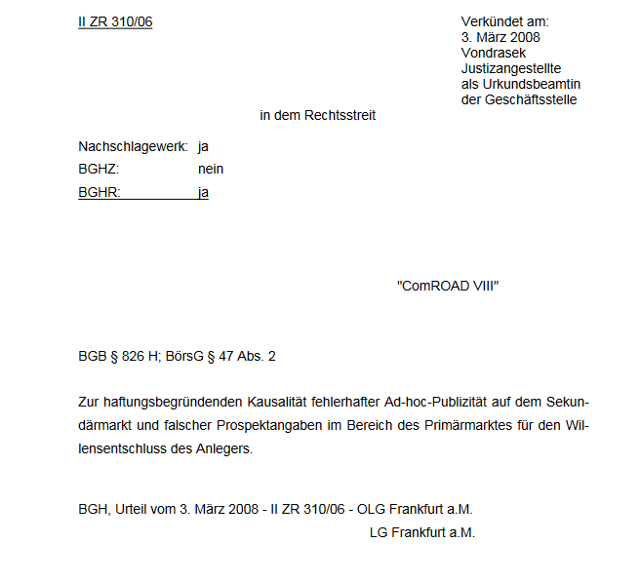

Slide 28
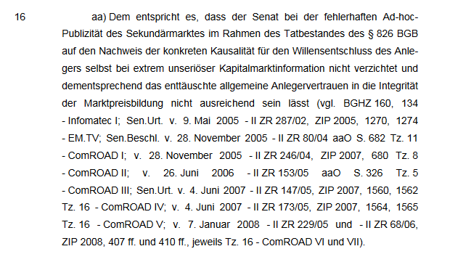

Slide 29
Außerhalb von § 826 BGB besteht für Ad-Hoc-Mitteilungen sogar eine klare gesetzliche Regelung über die Notwendigkeit einer Einzelfallprüfung für jeden einzelnen Anleger:

Slide 30
Gemäß der §§ 97, 98 (früher § 37 b ff) des Wertpapierhandelsgesetzes (letzte Änderung in Kraft getreten am 21. Juli 2019) wird ausdrücklich geregelt, dass ein Anspruch auf Schadenersatz ausscheidet, wenn der Anleger die Richtigkeit der fehlerhaft erteilten Information kannte (§ 98 Abs. 3 WpHG) bzw. die Information kannte, deren Erteilung unterlassen wurde (§ 97 Abs. 3 WpHG).

Slide 31
Rechtsfragen anlässlich des Dieselskandals aus Sicht der Käufer
(Riehm, Deliktischer Schadenersatz in den „Diesel-Abgas-Fällen“ NJW 2019, 1105)

Slide 32
Schadenersatz setzt voraus, dass der Endkunde nachweist, dass er das Fahrzeug in Kenntnis der Umstände nicht gekauft hätte und es für ihn nicht in vollem Umfange brauchbar ist.
Tatsächlich sind auch nach Bekanntwerden der Diesel-Manipulation noch weitere Fahrzeuge gekauft worden; zudem liegt faktisch keine Gebrauchseinschränkung vor, weil es bisher nicht zu Fahrverboten gekommen ist
Daher erhebliche Zweifel in der Literatur. Jedenfalls besteht erhebliche Einzelfallabhängigkeit:
Riehm NJW 2019, 1105; Staudinger/Oechsler § 826 BGB Rdnr. 149a; Oechsler NJW 2017, 2865.

Slide 33
OLG Koblenz, Urteil vom 12.6.2019 – 5 U 1318
1. Wer vorsätzlich ein Fahrzeug mit einer unzulässigen, weil die
Typengenehmigung infrage stellenden Einrichtung (hier
Abgasrückführungsabschalteinrichtung) in den Verkehr bringt, kann aufgrund sittenwidriger Schädigung nach § 826 BGB Schadensersatz schulden.
2. Tritt eine juristische Person den vom Kläger dargelegten Indizien für eine
Kenntnis leitender Angestellte und von Vorständen lediglich mit der Aussage entgegen, dafür lägen keine Erkenntnisse vor, führt dieses Bestreiten mit Nichtwissen zur Geständnisfiktion des § 138 IV ZPO.
3. Als Schaden kommen sowohl die Gefahr der Stilllegung des Fahrzeugs, die mit den Folgen der Nachrüstung verbundenen Aufwände als auch die enttäuschte Erwartung, einen Beitrag zum Umweltschutz zu leisten, in Betracht.

Slide 34
Bisherige Praxis zu Musterfeststellungsklagen

Slide 35
Bundesverband der Verbraucherzentralen und Verbraucherverbände / VW AG
Oberlandesgericht Braunschweig 4 MK 1/18
1. Schadensersatz dem Grunde nach
Es wird festgestellt, dass Käufern von Fahrzeugen der Marken/Hersteller Volkswagen, Audi, Seat und Skoda, die mit
einem Motor der Baureihe mit der internen Werksbezeichnung (…) ausgeliefert wurden (…) gegen die Musterbeklagte dem Grunde nach ein Anspruch auf Schadensersatz zusteht
Hilfsweise:
Es wird festgestellt, dass Käufern (…) ein Anspruch auf Schadenersatz gemäß § 826 BGB zusteht.

Slide 36
Weitere Hilfsanträge:
Es wird festgestellt, dass die Musterbeklagte (…) vorsätzlich gehandelt hat.
Es wird festgestellt, dass der Musterbeklagten das Handeln ihrer Mitarbeiter, Organe und Erfüllungsgehilfen gemäß §§ 31, 166, 831 BGB zuzurechnen ist.
Es wird festgestellt, dass § 263 StGB ein Schutzgesetz i.S.d. § 823 Abs. 2 BGB ist.
Es wird festgestellt, dass die Musterbeklagte aufgrund der Entwicklung und Verwendung einer Software (…) Käufer von diesen Fahrzeugmodellen i.S.d. § 263 StGB getäuscht hat.
Es wird festgestellt, dass durch die Täuschungshandlungen (…) bei Käufern dieser
Fahrzeugmodelle ein Irrtum i.S.d. § 263 StGB erregt wurde.

Slide 37
Öffentliche Bekanntmachung der Hinweise des Senates v. 04.07.2019:
Der Musterkläger hat mit seiner Klageschrift mehrere Haupt- und Hilfsanträge angekündigt, die auf eine Feststellung des Bestehens von Ansprüchen dem Grunde nach gerichtet sind (…). Nach vorläufiger Einschätzung sind diese Anträge nicht zulässig.
(…)
Wäre die Feststellung des Bestehens eines Schadensersatzanspruchs dem Grunde nach im Rahmen des Musterfeststellungsklageverfahrens zulässig, dann wären nicht nur (…) alle anspruchsbegründenden Tatsachen des Anspruchs zu prüfen, sondern auch alle den Anspruchsgrund in vollem Umfang leugnenden Einwendungen sowie alle Einreden, soweit sie zur vollen Klageabweisung führen.
Folglich ist ein Anspruch als solcher, auch wenn sein Bestehen lediglich dem Grunde nach festgestellt werden soll, kein mögliches Feststellungsziel im Sinne des § 606 Abs. 1 S. 1 ZPO.

Slide 38
Der angekündigte Hilfsantrag soll nach seinem Wortlaut auf das Eingreifen von Zurechnungsnormen abzielen. Ob das Eingreifen von Zurechnungsnormen ein statthaftes Feststellungsziel im Sinne des § 606 Abs. 1 S. 1 ZPO ist, könnte bezweifelt werden, da es sich nicht um eine Voraussetzung für das Bestehen von Ansprüchen handelt.
(…)
Da nach der vorläufigen Einschätzung des Senats aber auch Rechtsfragen, von denen eine Vielzahl von Rechtsverhältnissen abhängt, statthaftes Feststellungsziel sein könnten, könnte auch eine isolierte Feststellungsfähigkeit des Eingreifens von Zurechnungsnormen gegeben sein (…).

Slide 39
Zwischenfazit:
Erhebliche Rechtsunsicherheit (auch auf Seiten der Gerichte)
Resultat der Systemfremdheit von Kollektivansprüchen

Slide 40
II.
Bekanntmachung und Anmeldung von Ansprüchen
(§§ 607, 608 ZPO)

Slide 41
Bis zum Ablauf des Tages vor Beginn der mündlichen Verhandlung ist die Anmeldung zulässig.
Keine hohen Anforderungen
Gegenstand und Grund des Anspruches oder Rechtsverhältnisses des Verbrauchers
Versicherung der Richtigkeit und Vollständigkeit der Angaben
Weil über jeden Anspruch ohnehin individuell in einem Anschlussverfahren zu entscheiden ist, muss keine gesonderte Prüfung erfolgen
Verbraucher soll gerade keinen RA beiziehen müssen

Slide 42
III.
Vergleich und Bindungswirkung des Musterfeststellungsurteils
(§§ 611, 613 ZPO)

Slide 43
Vergleich ist mit Zustimmung des Gerichtes zulässig und entfaltet Wirkung für und gegen die teilnehmenden Verbraucher, § 611 Abs. 1 ZPO.
Daher Opt-Out Recht innerhalb eines Monates nach Zustellung (§ 611 Abs. 4 ZPO)
Vergleich wird nur wirksam, wenn weniger als 30 Prozent den Austritt erklären,
§ 611 Abs. 5 ZPO.
Wohl eher selten, da Unternehmen kaum Interesse daran haben werden.
Praxis bleibt abzuwarten

Slide 44
IV.
Verhältnis zu weiteren Rechtsbehelfen für Masseverfahren, insbesondere KapMuG und Ausblick auf weitere Entwicklungen

Slide 45
KapMuG ursprünglich von 2005 – 31.12.2012
Dann neu In-Kraft getreten – derzeitig befristet bis zum 31.12.2020
KapMuG speziell für Schadenersatzansprüche in Zusammenhang mit öffentlicher Kapitalmarktinformation – aber Musterfeststellungsklage ist auch für geschädigte Kapitalanleger zulässig
Anderer Mechanismus:
Bei KapMuG klagt der Geschädigte selbst (kein Verband)
Wenn mindestens 10 Klagen eingereicht wurden und die Parteien einen Musterverfahrensantrag stellen, wird einer zum Musterkläger ernannt, die andern ausgesetzt (Möglichkeit der Einflussnahme durch die anderen Kläger wie Streithelfer ist gegeben)
Nach Abschluss des Musterverfahrens Weiterführung der Individualprozesse

Slide 46
Richtlinienvorschlag des Europäischen Parlaments und des Rates v. 01.04.2018 (2018/0089) sieht ausdrücklich vor, dass generell eine Verbandsklage auf Schadenersatz zulässig sein soll und nur in Ausnahmefällen eine Feststellung erlaubt werden soll, wenn sich “die Quantifizierung der individuellen Ansprüche komplex gestaltet”.
Bisher nicht verbindlich – kann derzeitige Musterfeststellungsklage tangieren

Slide 47
IV.
Fazit / Auswirkungen auf Organhaftung?

